Slide 1


Slide 2


JUNTA CONJUNTA CISA-SAE
No 155
30 de mayo de 2018

Slide 3
ORDEN DEL DÍA
Verificación del Quorum.
Aprobación del orden del día
3. Informe Comité AD-HOC
4. Conclusiones Comité Conjunto CISA – SAE
Junta Conjunta CISA-SAE

Slide 4
Informe COMITÉ AD HOC
Comercialización de Bienes Inmuebles

Slide 5
COMITÉ AD HOC
16 DE MAYO DE 2018
Comercialización de Bienes Extintos:
  Presentación Arquitectura Empresarial.
  Explicación de actividades en el Procedimiento de Alistamiento de bienes inmuebles:
    Alistamiento Jurídico
    Alistamiento Técnico
    Alistamiento Administrativo
  Estado del Proceso de Alistamiento de Inmuebles – 15 de mayo de 2018.
  Comercialización de inmuebles de CISA.
Junta Conjunta CISA-SAE

Slide 6
Saneamiento Jurídico, se describen las acciones necesarias.
Se concluye que el porcentaje de activos en proceso es mínimo frente a la gestión realizada.
1. Alistamiento Jurídico
2. Alistamiento Administrativo
3. Alistamiento Físico – Catastral
4. Avalúos
5. Transferencia de Activos
6. Formalización de la venta
Alistamiento Administrativo: Se describe la complejidad y la volumetría de las actividades principales que se desarrollan (Investigación, Cargue, Solicitud de Prescripciones, Pago, Aplicación de Pagos, frente a Servicios Públicos, Administraciones, Impuestos y Valorizaciones), identificando que se han realizado mas de 44.500 gestiones.
Se resalta el avance y diligencia en el desarrollo de las actividades, con relación a la complejidad de las mismas.
Avalúos: Con relación a los avalúos se describieron las etapas de preparación de información, visita, realización de avaluó, revisión y cargue de los mismos.
Se sugiere la contratación de un tercero, para la preparación de la información necesaria para el avaluador y los diferentes saneamientos que se presenten.
Alistamiento Físico-Catastral: Los miembros de la mesa identifican que los cuellos de botella de los saneamientos, obedecen a actividades que son gestionados por terceros, además que la cifra no es representativa frente al inventario en gestión.
Junta Conjunta CISA-SAE

Slide 7

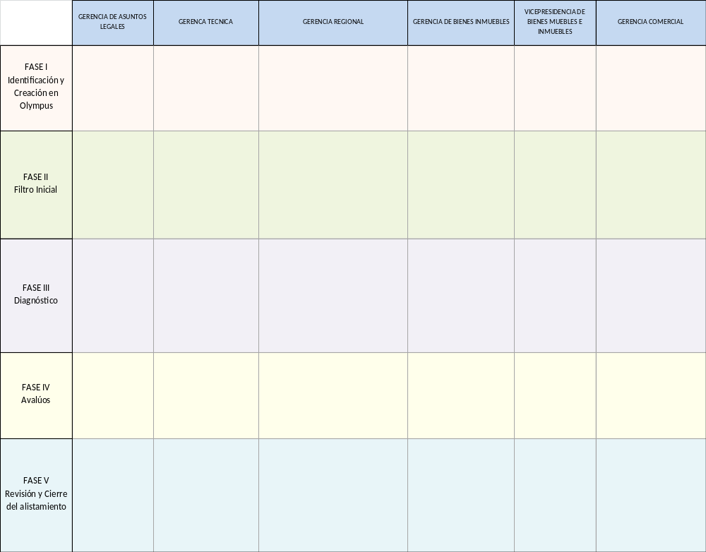
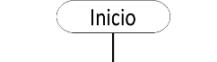
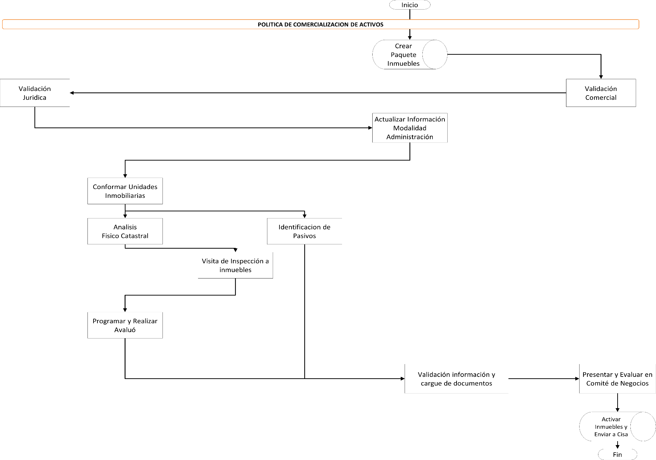
Procedimiento Alistamiento de Bienes Inmuebles a Comercializar
IDENTIFICACIÓN DE ACTIVOS PARA COMERCIALIZAR
ALISTAMIENTO JURIDICO
ANÁLISIS FÍSICO CATASTRAL
AVALÚOS
ALISTAMIENTO ADMINSITRATIVO
TRANSMISIÒN DE ACTIVOS PARA COMERCIALIZAR

Slide 8

ALISTAMIENTO ADMINISTRATIVO
Investigación de Pasivos (Mínimo 6 Actividades)
Gestión de pasivos (Mínimo 9 Actividades)
Pago (Mínimo 10 Actividades)
Cargue de pasivos
Solicitud de prescripciones
Consultar el estado de cuenta
Solicitar y analizar Estado de Cuenta
Validación de prescripción
Definición de afectación de activo
Aprobación de pago
Pago
Aplicar pagos (Mínimo 3 Actividades)
Remitir soportes de pago
Solicitud de Paz y Salvo
Identificación de productividad de los activos
Acompañamiento visita inmuebles por parte interesados (Mínimo 1 Actividad)
Servicios Públicos
Administraciones
Impuestos
MÍNIMO
29 ACTIVIDADES

Slide 9
FORMALIZACIÓN DE VENTA DE INMUEBLES
Remoción del depositario (Mínimo 6 Actividades)
Levantamiento de las Medidas de Administración (Mínimo 4 Actividades)
Cesión de los contratos (Mínimo 3 Actividades)
Terminación de los contratos en Matrix
(Mínimo 2 Actividades)
Pagos de los Derechos Notariales y Registrales
(Mínimo 1 Actividad
Análisis
Proyección del acto Administrativo
Revisión y Aprobación del Acto Administrativo
Firma del Acto Administrativo
Comunicación del Acto Administrativo
Elaborar y enviar la solicitud de levantamiento de Medidas
Seguimiento y Monitoreo de levantamiento de Medidas
Análisis de contrato
Proyección de cesión
Suscripción de Cesión
Elaboración de la minuta. (Mínimo 2 Actividades)
Revisión
Suscripción
MÍNIMO
18 ACTIVIDADES

Slide 10
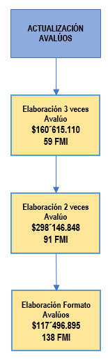
PROCESO ALISTAMIENTO INMUEBLES CON EXTINCION
15 DE MAYO DE 2018
URBANOS Y RURALES
Proceso de alistamiento de inmuebles para comercializar
2.480
2.480
2.140
2.140
1.336
1.253
INVENTARIO
MATRIX
Vice. Jurídica
VALIDACIÓN
Alistamiento Administrativo
Gerencia Técnica
VALIDACIÓN
Gerencia Comercial
CIERRE COMERCIAL
INVENTARIO
INMUEBLES NO SOCIALES MATRIX
2.480
(-)
*Remanentes
*Equivalencias
VIABLE
2.140
PASIVOS IDENTIFICADOS
1533
ALISTAMIENTO
53
En Verificación
99 FMI
881
FMI
Entregados CISA
$479.818 Millones
AVALÚOS EN PROCESO
386
Comercializar
1.253FMI
(-)
*Remanentes
*Sociales
SANEAMIENTO
285
PENDIENTE UNIDAD INMOBILIARIA
77
SANEAMIENTO
135
PASIVOS EN PROCESO
587
AVALÚOS APROBADOS
1.339
372 FMI
Gestión SAE
EXCLUIDO 205
No pasa a Comercializar
Con CISA
4 FMI
Fuente: Matrix, Gerencias de Asuntos Legales, Técnica, Comercial -Sociedad de Activos Especiales S.A.S. - SAE
Junta Conjunta CISA-SAE

Slide 11
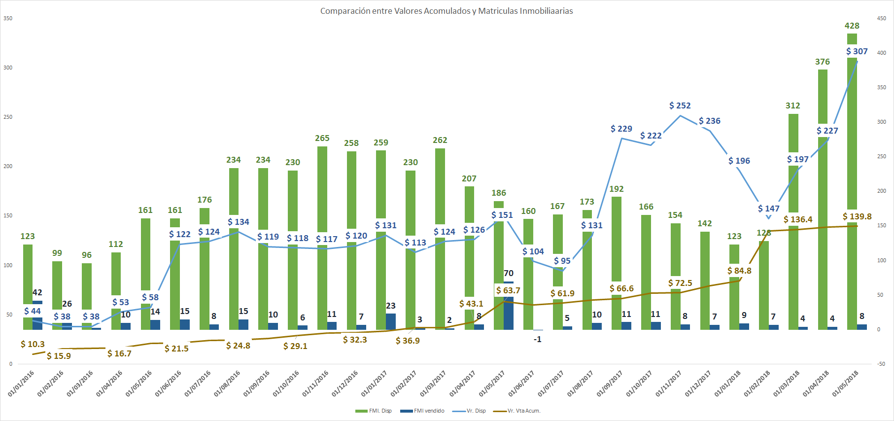
Comparación valores acumulados y matriculas inmobiliarias
Cifras en miles de Millones $
Valor Disponible.
Cantidad Matriculas Disponibles.
Vr Acumulado ventas
Cantidad FMI Vendidos
Fuente de la información – CISA informe a corte 15 de Mayo 2018
Gerencia comercial

Slide 12


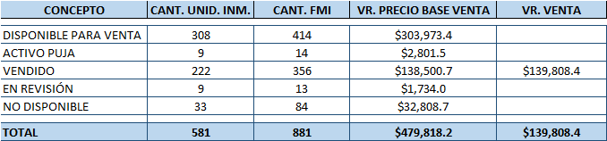
Cifras en Millones $
Resultado Comercialización Inmuebles – CISA.
Gerencia Comercial

Slide 13
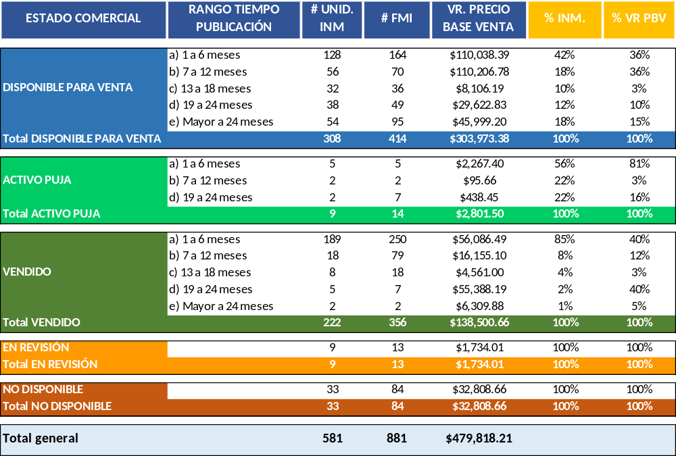
Tiempo Comercialización Inmuebles – CISA.
Cifras en Millones $
63.4%
0.6%
28.9%
48%
0.4%
6.8%
Gerencia comercial

Slide 14
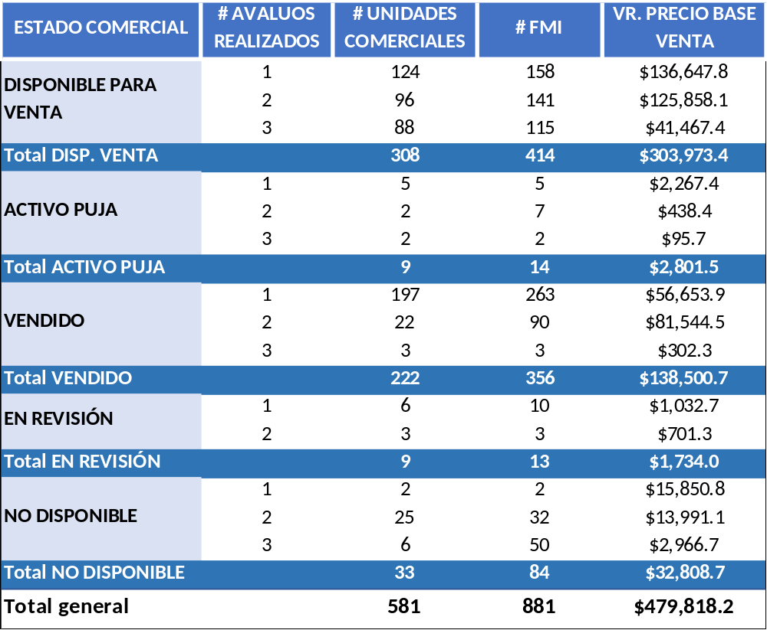
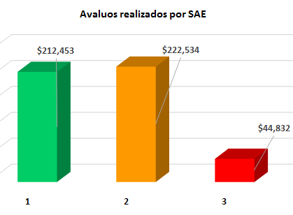
Avalúos entregados al proceso de Comercialización Inmuebles – CISA.
Cifras en Millones $
VOLVER
334
148
99
Unidades Comerciales
438
273
170
FMI
Valor promedio avalúo por matricula inmobiliaria $1.297
Gerencia comercial

Slide 15
Vicepresidencia de Negocios
Conclusiones Comité Conjunto CISA – SAE Comercialización de Inmuebles SAE
Bogotá, 25 de Mayo 2018

Slide 16



Dinámica Ingreso Inmuebles a Comercialización*
Corte: mayo 22 de 2018
AÑO | SALDO ANTERIOR | INGRESOS |  | SUBTOTAL | VENTAS |  | NO DISPONIBLES |  | SALDO DISPONIBLE
 | No. Inm. | No. Inm. | Precio Base de Venta | No. Inm. | No. Inm. | Valor Venta | No. Inm. | Precio Base de Venta | No. Inm. | Precio Base de Venta
2015 |  | 106 | $ 60,810 |  | 25 | $ 9,917 |  |  | 81 | $ 50,313
2016 | 81 | 223 | $ 127,109 | 304 | 80 | $ 22,379 | 34 | $ 22,392 | 190 | $ 124,712
2017 | 190 | 165 | $ 169,015 | 389 | 145 | $ 47,917 | 140 | $ 69,390 | 104 | $ 214,929
2018 | 104 | 161 | $ 121,487 | 405 | 31 | $ 60,476 | 31 | $ 77,450 | 343 | $ 270,319
TOTALES |  | 655 | $ 478,421 |  | 281 | $ 140,690 | 31 | $ 77,450 | 343 | $ 270,319
* No incluye Inmuebles retirados
No incluye Inmuebles en proceso de revisión
45 % de efectividad medido en Número de Inmuebles vendidos (281/624)
281 Inmuebles Vendidos
365 FMI
$140,690 millones
** Incluye ofertas aprobadas
3 años
Cifras expresadas en millones de pesos

Slide 17
Tiempo en el Inventario
DIRECCIÓN | CIUDAD | TIPO | PRECIO BASE DE VENTA | TIEMPO INVENTARIO
CLL 15 N° 36 80 | YUMBO | LOTE | $ 13,914 | 2 a 3 años
LC 1 ED HORMAZA CR 5 10 58 /64 BRR SAN PEDRO | CALI | EDIFICIO OFICINAS | $ 3,554 | 2 a 3 años
KR 26 N° 7 99 Y KR 26 N° 7 75 | BOGOTA | BODEGA | $ 3,270 | 2 a 3 años
TV 3A 110A 08 AP 401 ED SANTA ANA | BOGOTA | APARTAMENTO | $ 2,564 | 2 a 3 años
TOTALES |  |  | $ 23,302
Inicio de Publicación
RANGO | No. Inm. | Valor Avalúo | Precio Base de Venta | % partic.
ENTRE 2 Y 3 AÑOS | 65 | $ 50,326 | $ 51,506 | 19%
ENTRE 1 Y 2 AÑOS | 61 | $ 26,351 | $ 32,525 | 18%
ENTRE 6 Y 12 MESES | 63 | $ 67,776 | $ 68,680 | 18%
ENTRE 0 Y 6 MESES | 154 | $ 116,017 | $ 117,609 | 45%
TOTALES | 343 | $ 260,470 | $ 270,319
DIRECCIÓN | CIUDAD | TIPO | PRECIO BASE DE VENTA | TIEMPO INVENTARIO
CALLE 12 Sur No. 25-72 | MEDELLIN | CASA | $ 12,764 | 1 a 2 años
Lote Corregimiento de la Viga | CALI | FINCA | $ 2,121 | 1 a 2 años
CL 22 N NO. 11 - 85 | CUCUTA | BODEGA | $ 1,733 | 1 a 2 años
Calle 15 No. 53 97 | MELGAR | CASA | $ 1,454 | 1 a 2 años
TOTALES |  |  | $ 18,073
Estado de ocupación
RANGO | No. Inm.
ENTRE 2 Y 3 AÑOS | 7
ENTRE 1 Y 2 AÑOS | 12
ENTRE 6 Y 12 MESES | 17
ENTRE 0 Y 6 MESES | 28
TOTALES | 64
ESTADO DE OCUPACIÓN | No. Inm. | Valor Avalúo | Precio Base de Venta | % partic.
DESOCUPADO | 123 | $ 150,287 | $ 159,246 | 36%
OCUPACION ILEGAL | 114 | $ 26,730 | $ 26,837 | 33%
ARRENDADO | 105 | $ 82,996 | $ 83,779 | 31%
DESTINACION PROVISIONAL | 1 | $ 457 | $ 457 | 0%
TOTALES | 343 | $ 260,470 | $ 270,319
64 inmuebles sin contrato de arrendamiento enviado
Cifras expresadas en millones de pesos

Slide 18
Juego de Inventarios - (Julio 15 2015 – Mayo 22 2018)
Descripción No. Inm. Vlr. Avalúo PBV Vlr. Venta
--------------------------------------------------------------------------------------------------------------------------------------------
Inmuebles recibidos 674 $484.324 $497.460
- Inmuebles retirados -10 - 8.166 - 8.798
--------------------------------------------------------------------------------------------------------------------------------------------
Subtotal Recibido 664 $476.159 $488.662
--------------------------------------------------------------------------------------------------------------------------------------------
- Inmuebles en revisión - 9 $ 1.080 $ 1.512
- Inmuebles con avalúo vencido - 31 $ 76.980 $ 77.450
- Inmuebles con oferta aprobada - 10 $ 3.480 $ 3.713 $ 3.710
- Inmuebles Prometidos - 271 $ 134.149 $ 135.667 $136.980
-------------------------------------------------------------------------------------------------------------------------------------------
Subtotal disponible 343 $260.470 $270.319 $140.690
-------------------------------------------------------------------------------------------------------------------------------------------
(*) cifras expresadas en Unidades comerciales
(*) cifras al corte del 22 de Mayo

Slide 19
Observación
Recomendación
1. Se considera necesario rediseñar la página web de CISA permitiendo una fácil navegación y consulta. Se debe buscar que esta sea mas amigable.
Ajustar la página Web de CISA para navegar con facilidad y encontrar los bienes inmuebles que se están comercializando.
Unificar en un solo link los inmuebles CISA – SAE.
Adicionar la opción de preguntas frecuentes en el procedimiento de venta. (actividad en desarrollo)
2. Se evidencio en el 2017 que 149 inmuebles estuvieron por fuera de Comercialización por avalúos vencidos. En el 2018 se tienen 31 inmuebles en las condiciones descritas anteriormente.
Hoy CISA hace el reporte de vencimiento de avalúos con 4 meses de anticipación. De esta manera propendemos para mantener los bienes comercializables.
3. Del procedimiento de Subastas se identifica que en la entrega de información requerida por CISA a SAE, como por ejemplo estudios de títulos, certificados catastrales, escrituras y sentencia de extinción presenta un tiempo estimado de 60 días para su entrega.
SAE se compromete a que desde el día 1 entrega toda la documentación correspondiente para la elaboración de los términos de la invitación de los inmuebles que se comercializarán a través de Subasta. Con esto se podrá acortar el tiempo actual. Adicionalmente se elaborara una lista de chequeo entre CISA y SAE.

Slide 20
Observación
Recomendación
4. En relación con la entrega de la escritura pública al cliente para que este realice la diligencia de registro a la oficia de instrumentos públicos, se encontró una oportunidad de mejora para garantizar la disminución en el tiempo de registro y minimizar los riesgos asociados a la falta de registro.
Revisar el trámite de registro para que la Notaría sea la responsable en remitir la escritura a la Oficina de Instrumentos Públicos en los términos señalados en la Circulares de la Superintendencia de Notariado y Registro.
5. Se observa que existen 114 inmuebles con ocupación ilegal que dificulta la comercialización.
SAE se compromete a hacer una priorización de los 114 bienes que tienen ocupación ilegal, para que se pueda hacer los desalojos.
Esta actividad deberá quedar subsana en el segundo semestre de 2018 y se verificara con reportes a las JD.
6. Existen 64 inmuebles que no se tienen contrato de arrendamiento.
Frente a los 64 inmuebles que no se tiene contrato de arrendamiento se debe revisar desde CISA y SAE, con criterio costo beneficio, si se puede proponer una estrategia comercial de formalización de esos contratos con los seguros de arrendamiento y de esa manera regularizar el inmueble.

Slide 21
Observación
Recomendación
7. Existen 126 inmuebles entre 1 y 3 años en el inventario.
Presentar en el Comité Comercial y de Operación de CISA, un reporte individual de cada uno de los 126 inmuebles entre 1 y 3 años en el inventario, para poder hacer un seguimiento y proponer estrategias comerciales que permitan la venta.
8. Modelo de valoración
Revisar el modelo de valoración que aplica CISA para que contemple todas las variables para comercializar el bien inmueble, como los costos de saneamiento jurídico, ocupación ilegal y gastos que se puedan incluir en el modelo.
9. CISA enuncio los proyectos en los que se esta trabajando entre los que se destaca aplicar el Modelo de Valoración desde el momento del ingreso del inmueble para comercializar.
Realizar mesas de trabajo para el análisis de las diferentes propuestas y presentar a las JD correspondientes.

Slide 22
Observación
Recomendación
10. Se presento el TOP 10 de los bienes mas representativos por su valor y extensión.
Hacer seguimiento a la estrategia y comercialización de los bienes denominados Top 10.
Evaluar y analizar si hay bienes inmuebles que no tienen apetito comercial por su mayor valor, uso del suelo limitado, con el fin de buscar estrategias como la entrega a entidades públicas para sus sedes.
11. Mejorar en el ofrecimiento de productos a los clientes.
Revisar el detalle del proceso, los requisitos y servicios que CISA ofrece como inmobiliaria para que sean más atractivos al cliente y les aminoren las cargas operativas.
12. Bienes inmuebles de difícil comercialización.
Revisar la alternativa de venta masiva y presentarla al Comité Comercial y Junta Directiva de ambas entidades. Se establece un plazo máximo de tres meses para evaluar la estrategia.

Slide 23
Inmuebles con avalúo vencido
Descripción No. Inm. Vlr. Avalúo PBV Vlr. Venta
--------------------------------------------------------------------------------------------------------------------------------------------
Inmuebles recibidos 674 $484.324 $497.460
- Inmuebles retirados -10 - 8.166 - 8.798
--------------------------------------------------------------------------------------------------------------------------------------------
Subtotal Recibido 664 $476.159 $488.662
--------------------------------------------------------------------------------------------------------------------------------------------
- Inmuebles en revisión - 9 $ 1.080 $ 1.512
- Inmuebles con avalúo vencido - 31 $ 76.980 $ 77.450
- Inmuebles con oferta aprobada - 10 $ 3.480 $ 3.713 $ 3.710
- Inmuebles Prometidos - 271 $ 134.149 $ 135.667 $136.980
-------------------------------------------------------------------------------------------------------------------------------------------
Subtotal disponible 343 $260.470 $270.319 $140.690
-------------------------------------------------------------------------------------------------------------------------------------------
Cifras expresadas en millones de pesos

Slide 24
Estado de ocupación
ESTADO DE OCUPACIÓN | No. Inm. | Valor Avalúo | Precio Base de Venta | % partic.
DESOCUPADO | 123 | $ 150,287 | $ 159,246 | 36%
OCUPACION ILEGAL | 114 | $ 26,730 | $ 26,837 | 33%
ARRENDADO | 105 | $ 82,996 | $ 83,779 | 31%
DESTINACION PROVISIONAL | 1 | $ 457 | $ 457 | 0%
TOTALES | 343 | $ 260,470 | $ 270,319
Cifras expresadas en millones de pesos

Slide 25


